Slide 1


2. Gün 2. Ders: Bölmeli modellerin temel kavramları
Bulaşıcı hastalık dinamiklerinin R'de modellenmesi üzerine kısa kurs
Ankara, Türkiye, Haziran 2023
Dr Juan F Vesga

Slide 2
Oturumun amaçları
Hastalık modellerinin nasıl tasarlandığını anlamak
Olasılık, oran ve rakip tehlike kavramlarını gözden geçirmek
Bölmeli modellerin arkasındaki varsayımları anlamak

Slide 3
Bir hastalık modeli tasarlamak için kontrol listesi
Hastalığın doğal seyrini açıklayın
Bölmeler arasındaki gerekli geçişleri tanımlayın
Bu geçişleri yorumlayın ve parametreleri tahmin etmek için ilgili verileri bulun
Araştırma sorunuzu gözden geçirin ve modelinizin karmaşıklığını buna göre uyarlayın
Modelinizi kodlayın!

Slide 4




Basit bir örnek
Duyarlı
Maruz kalan
Enfekte
İyileşmiş
S
$$λ$$
E
$$θ$$
I
$$γ$$
R
$$μ$$
Enfeksiyon kuvveti: Dinamik bileşen
Şimdilik buna odaklanalım!

Slide 5


Bir kohort modeli
Enfekte
İyileşmiş
Geçiş oranlarını nasıl belirleriz?
Çoklu oranlar bir bölmeyi nasıl etkiler?
I
$$γ$$
R
$$μ$$

Slide 6
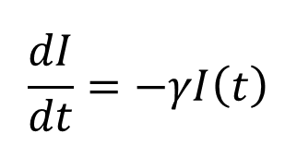
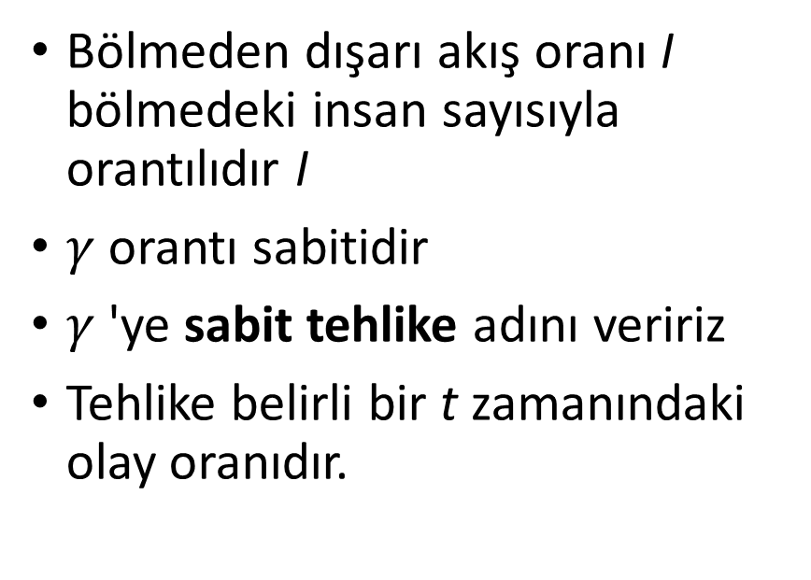
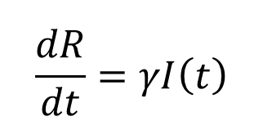
Bir kohort modeli
Enfekte
İyileşmiş
Bölmeden dışarı akış oranı I bölmedeki insan sayısıyla orantılıdır I
$γ$ orantı sabitidir
$γ$ 'ye sabit tehlike adını veririz
Tehlike belirli bir t zamanındaki olay oranıdır.
I
$$γ$$
R
$$\frac{dI}{dt}=−γI\left(t\right)$$
$$\frac{dR}{dt}=γI\left(t\right)$$

Slide 7
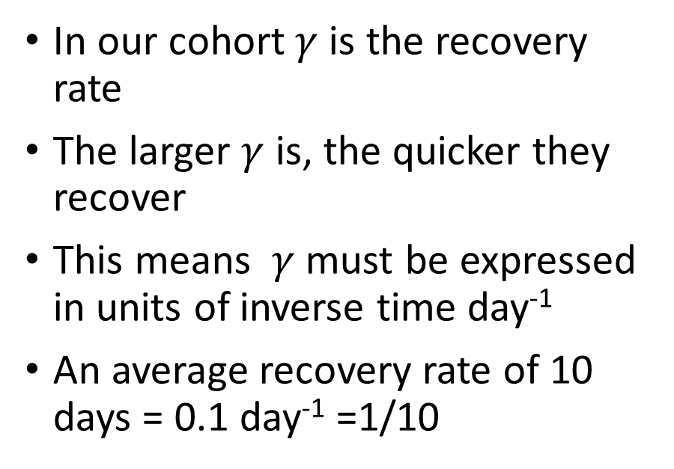
Bir kohort modeli
Enfekte
İyileşmiş
Bizim kohortumuzda $γ$ iyileşme oranıdır
$γ$ ne kadar büyükse hastalar o kadar hızlı iyileşir
Yani $γ$ ters zaman gün⁻¹ birimlerinde ifade edilmelidir
10 günlük ortalama iyileşme oranı = 0,1 gün⁻¹ =1/10
I
$$γ$$
R
$$\frac{dI}{dt}=−γI\left(t\right)$$
$$\frac{dR}{dt}=γI\left(t\right)$$

Slide 8
Peki bu geçişleri nasıl yorumlarız?
Enfekte
İyileşmiş
Enfekte olmuş 1000 kişiden oluşan bir başlangıç kohortu
0,1 günlük⁻¹ (10 gün) iyileşme oranı
Enfekte olanların %50'si ne zaman iyileşecek?
I
$$γ$$
R
$$\frac{dI}{dt}=−γI\left(t\right)$$
$$\frac{dR}{dt}=γI\left(t\right)$$

Slide 9
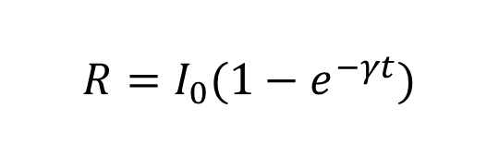

Peki bu geçişleri nasıl yorumlarız?
Enfekte
İyileşmiş
Enfekte olmuş 1000 kişiden oluşan bir başlangıç kohortu
0,1 günlük⁻¹ (10 gün) iyileşme oranı
Enfekte olanların %50'si ne zaman iyileşecek?
I
$$γ$$
R
Çözüm
$$\frac{dI}{dt}=−γI\left(t\right)$$
$$I=I_{0}e^{−γt}$$
$$\frac{dR}{dt}=γI\left(t\right)$$
$$R=I_{0}{(1−e}^{−γt})$$

Slide 10
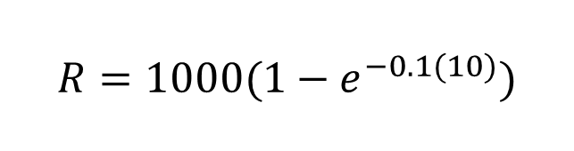
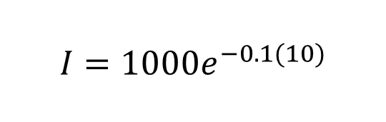
Peki bu geçişleri nasıl yorumlarız?
Enfekte
İyileşmiş
Enfekte olmuş 1000 kişiden oluşan bir başlangıç kohortu
0,1 günlük⁻¹ (10 gün) iyileşme oranı
Enfekte olanların %50'si ne zaman iyileşecek?
I
$$γ$$
R
Çözüm
$$\frac{dI}{dt}=−γI\left(t\right)$$
$$I=1000e^{−0.1(10)}$$
$$\frac{dR}{dt}=γI\left(t\right)$$
$$R=1000{(1−e}^{−0.1(10)})$$

Slide 11
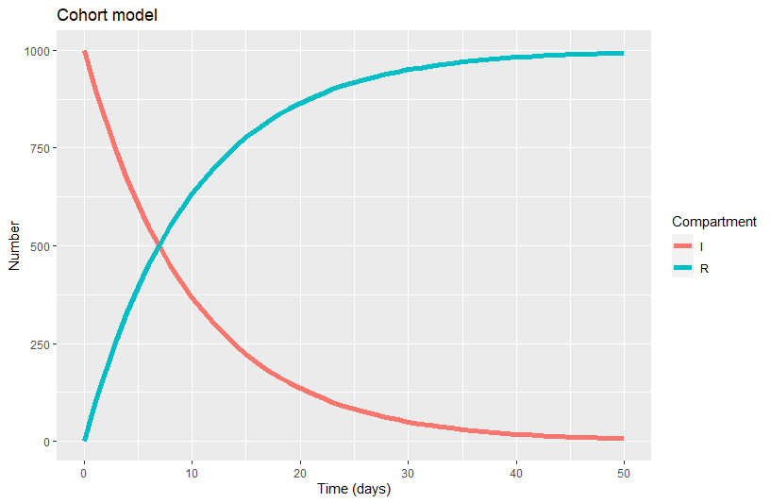
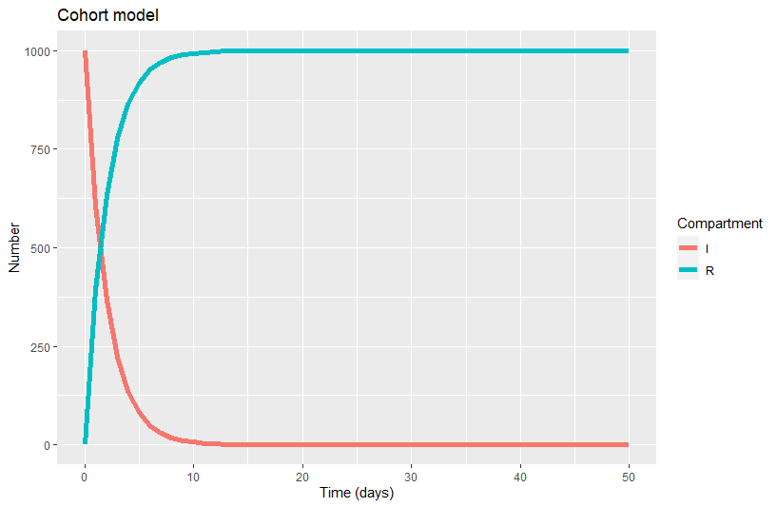
Peki bu geçişleri nasıl yorumlarız?
10 günlük iyileşme oranı
2 günlük iyileşme oranı. Çok daha hızlı!

Slide 12
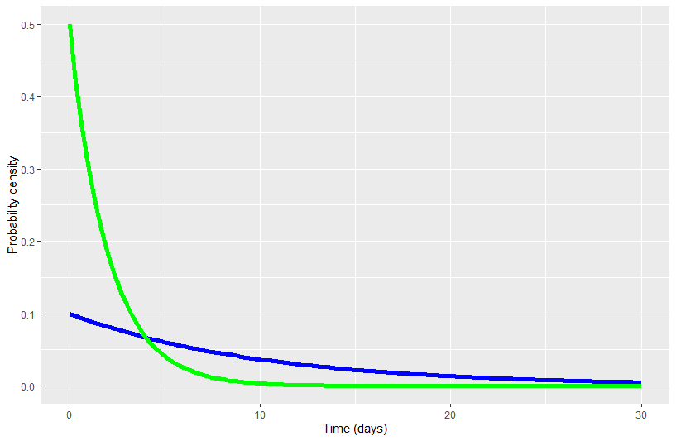
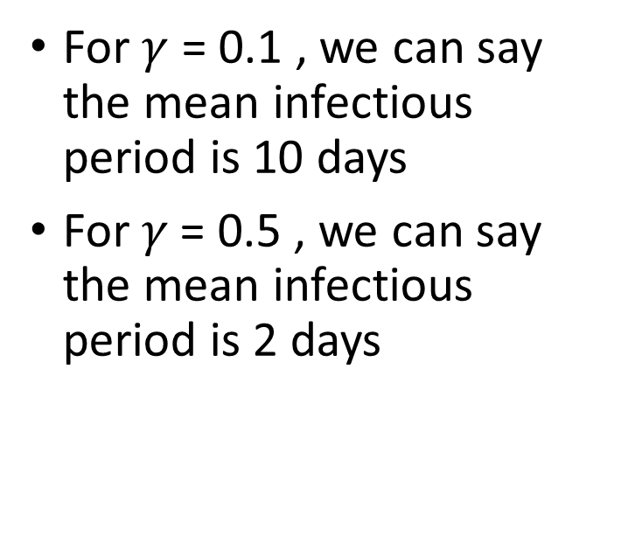


Üstel dağılımın davranışı
$γ$ = 0,1 için ortalama enfeksiyon döneminin 10 gün olduğunu söyleyebiliriz
= 0,5 için ortalama enfeksiyon döneminin 2 gün olduğunu söyleyebiliriz
$$γ=0.5$$
$$γ=0.1$$

Slide 13
Üstel dağılımın davranışı
I 'de harcanan zaman üstel parametre ile üstel dağılımı takip eder
Bu dağılımın ortalaması 1/ , bizim durumumuzda ortalama enfeksiyon dönemidir (gün cinsinden)
Enfeksiyon dönemi ne kadar kısaysa iyileşme oranı o kadar fazladır (büyüktür)!
$$γ=0.5$$
$$γ=0.1$$

Slide 14
Rakip Tehlikeler
Enfekte
İyileşmiş
Mortalite oranı ekleyerek biraz karmaşık hale getirelim
I
$$γ$$
R
$$\frac{dI}{dt}=−γI\left(t\right)$$
$$\frac{dR}{dt}=γI\left(t\right)$$

Slide 15
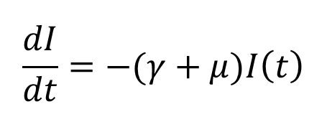
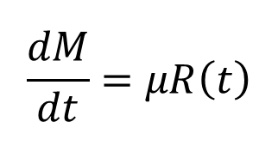
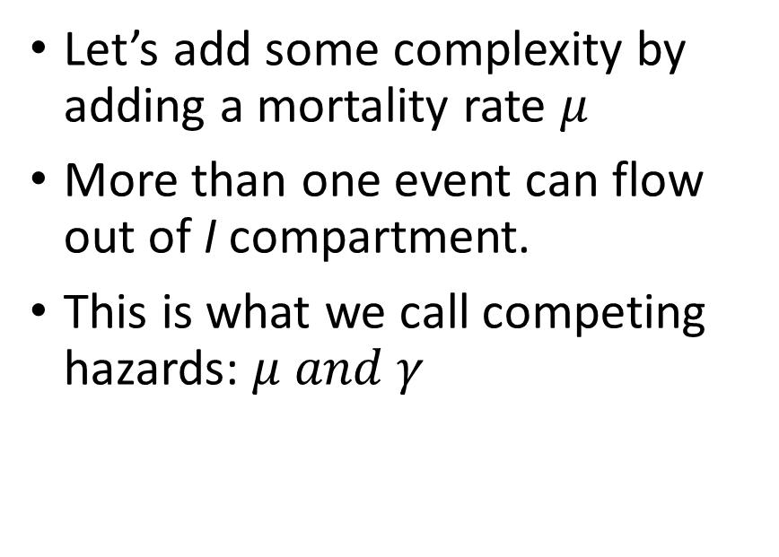
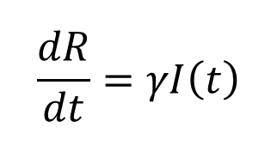
Rakip Tehlikeler
Enfekte
İyileşmiş
Mortalite oranı ekleyerek biraz karmaşık hale getirelim $μ$
Birden fazla olay I bölmeden dışarı akabilir.
Buna rakip tehlike adını veririz: $μ and γ$
I
$$γ$$
R
$$μ$$
M
$$\frac{dI}{dt}=−(γ+μ)I\left(t\right)$$
$$\frac{dR}{dt}=γI\left(t\right)$$
$$\frac{dM}{dt}=μR\left(t\right)$$

Slide 16
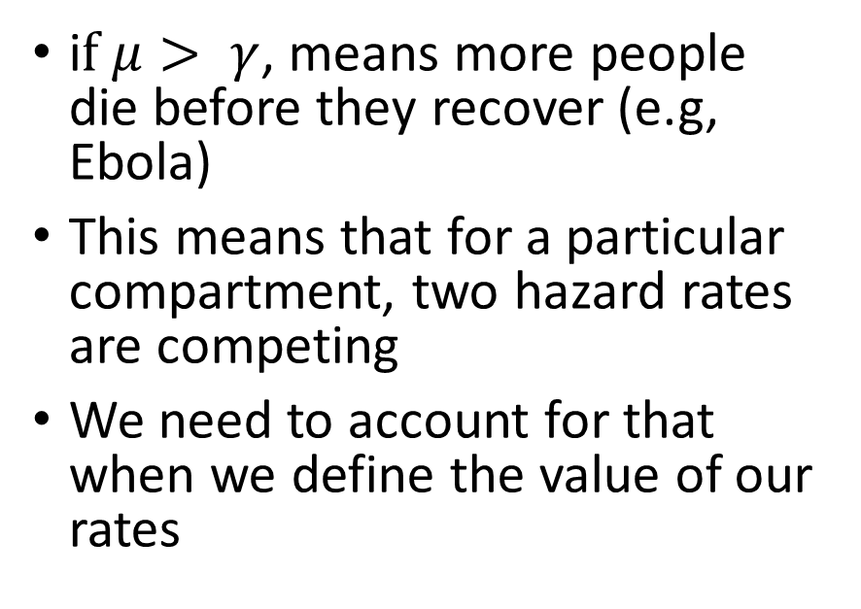
Rakip Tehlikeler
Enfekte
İyileşmiş
i$f μ> γ$, daha fazla insanın iyileşmeden öleceği anlamına gelir (ör. Ebola)
Bu, belirli bir bölme için iki tehlike oranının rekabet ettiği anlamına gelir
Oranlarımızın değerini tanımlarken bunu dikkate almamız gerekir
I
$$γ$$
R
$$μ$$
M
$$\frac{dI}{dt}=−(γ+μ)I\left(t\right)$$
$$\frac{dR}{dt}=γI\left(t\right)$$
$$\frac{dM}{dt}=μR\left(t\right)$$

Slide 17
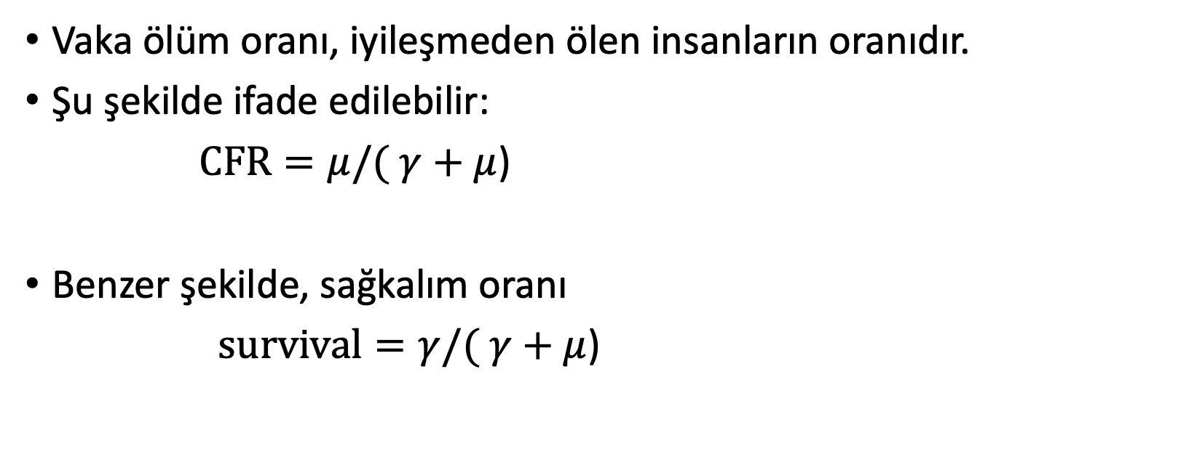
Rakip Tehlikeler: CFR
Vaka ölüm oranı, iyileşmeden ölen insanların oranıdır.
Şu şekilde ifade edilebilir:
$CFR=μ/( γ+μ$)
Benzer şekilde, sağkalım oranı
$survival=γ/( γ+μ$)

Slide 18
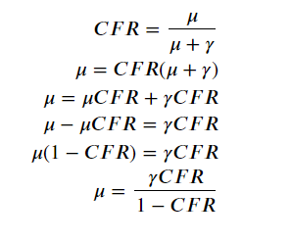
Rakip Tehlikeler: CFR'den μ'yi tahmin edin
Biraz matematik
İhtiyacımız olan şey bu

Slide 19
Hastalık | Patojen | Eradikasyon durumu | Bir yıldaki ölüm sayısı (son yıllarda) | Vaka ölüm oranı (tedavi edilmezse)
Çiçek hastalığı | Variola virüsü | Eradike edilmiş | 0 | ±%30
Sığır vebası | Rinderpest virüsü | Eradike edilmiş | 0 | %100’e kadar
Çocuk felci | Poliovirüs | Eradike olmak üzere | 0 | <%0,5
Gine kurdu | Gine kurdu (nematod) | Eradike olmak üzere | Ölümcül değil | %0
Yaws hastalığı | Treponema pallidum (bakteri) | Eradike olmak üzere | Ölümcül değil | %0
Kuduz | Lyssavirüs | Dünyada eradike olmak üzere | 13.289 (2016) | %100
Tüberküloz | Mycobacterium tuberculosis (bakteri) | Gelecekte eradike olması muhtemel | 1,21 milyon (2016) | %70
HIV/AIDS | İnsan immün yetmezlik virüsü | Gelecekte eradike olması muhtemel | 1,03 milyon (2016) | %100’e kadar
Sıtma | Plasmodium (tek hücreli parazit) | Gelecekte eradike olması muhtemel | 0,72 milyon (2016) | ±%0,3

Slide 20
Şimdiye kadar bilmemiz gerekenler
Bölmeli modellerin ne olduğu
Bu modelleri yazmak için ODE'lerin nasıl kullanılacağı
Tehlike oranlarının ne olduğu ve nasıl yorumlanacağı
Rakip tehlikelerin ne olduğu ve neden önemli oldukları
Vaka ölüm oranının (CFR) ne olduğu

